Slide 1



ATLAS DE HISTOPATOLOGÍA RENAL
http://www.nefrologiaaldia.org
Estructuras anatomo-funcionales renales normales
Nefrona
Glomérulo
Túbulos
Intersticio
Vasos
Ap. Yuxtaglomerular
Autores
Víctor Lorenzo
Hospital Universitario. Tenerife
Yolanda Arce
Fundació Puigvert. Barcelona

Slide 2
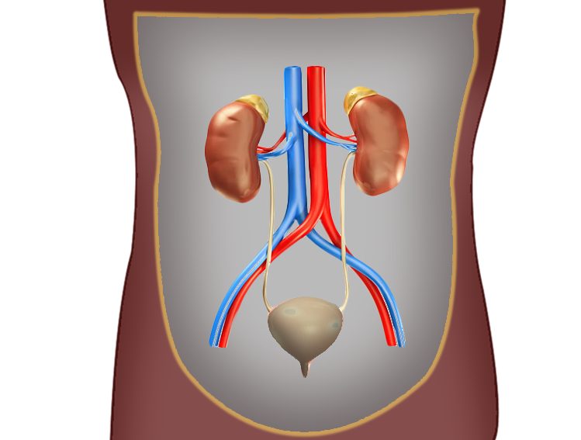
Aparato urinario. Estructura renal normal
Los riñones son dos órganos ovalados con una indentación medial. Miden aproximadamente 11 x 7 x 3 cm y pesan unos 150 g, siendo normalmente el riñón izquierdo algo mayor que el derecho. Los riñones se localizan en la zona retroperitoneal, a ambos lados de la columna vertebral, desde la altura de la última vértebra dorsal hasta por encima de la tercera vértebra lumbar. El riñón derecho suele estar algo más bajo que el izquierdo. La cara medial de cada riñón contiene una región con una muesca, llamada hilio, por la que pasan la arteria y la vena renales, los vasos linfáticos, la inervación y el uréter.
Vena cava
Aorta
Riñón
Uréter
Vejiga

Slide 3
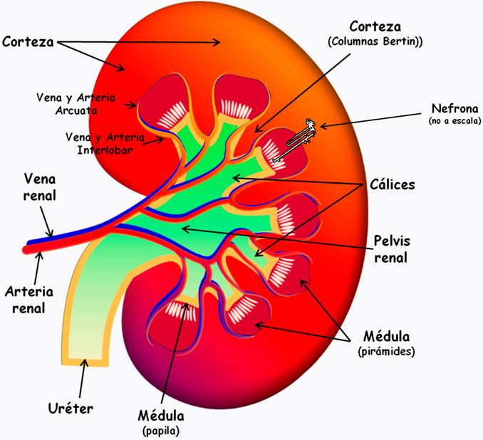
Aparato urinario. Estructura renal normal
En un corte sagital del riñón, pueden observarse las estructuras que conforman el órgano y que clásicamente se conocen como corteza externa y regiones internas de la médula. La médula se divide en 8-10 masas de tejido en forma de cono, llamadas pirámides renales o de Malpighi. La base de cada pirámide se origina en la corteza y termina en la papila, que se proyecta en los calices (pelvis renal). Los conductos colectores conforman su estructura. El borde externo de la pelvis renal se divide en los cálices mayores, que se extienden hacia abajo y se dividen en los cálices menores, que recogen la orina de los túbulos de cada papila.

Slide 4
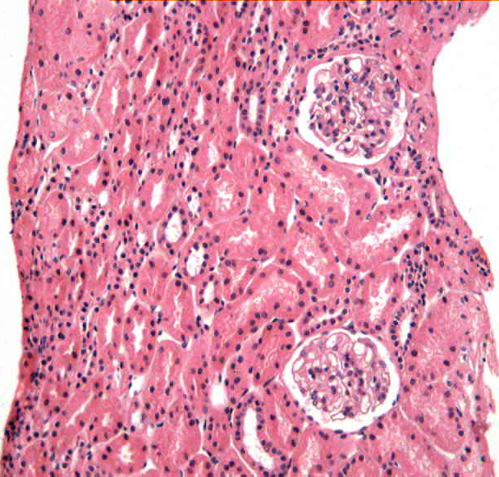
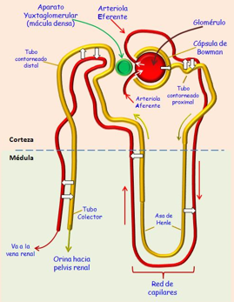
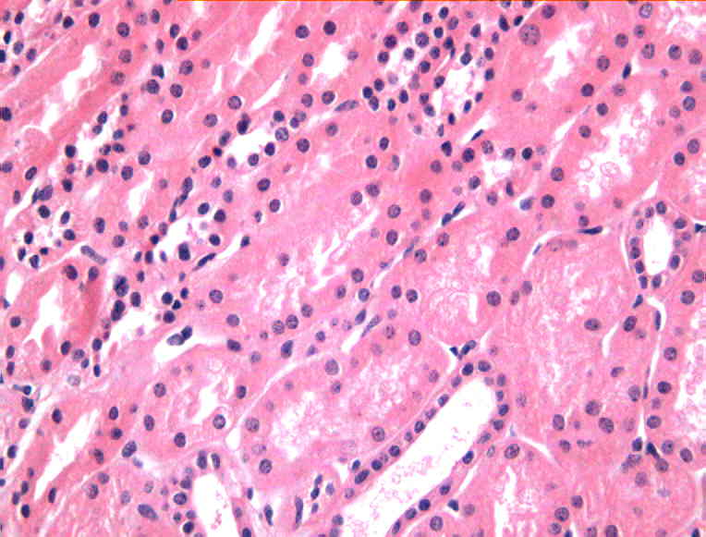
Compartimentos renales
El riñón tiene:
2 áreas anatómica y funcionalmente diferenciables: corteza y médula.
4 compartimientos: glomérulos, túbulos, intersticio y vasos
Una estructura especializada: aparato yuxtaglomerular
Corteza: es la zona más externa y contiene los glomérulos, porción contorneada de los túbulos proximales y distales y el aparato yuxtaglomerular
Tinción H&E
Médula: se localiza el asa de Henle y los túbulos colectores, que vierten la orina formada en el resto de la nefrona a la pelvis renal.
El intersticio y vasos sanguíneos completan la estructura anatomo-funcional renal
Tinción H&E

Slide 5
Unidad funcional renal: Nefrona
La unidad funcional renal es la nefrona. Cada riñón humano contiene alrededor de 800.000 a 1.000.000 nefronas. Cada nefrona está formada por un glomérulo (formado por una red capilar, el espacio y la capsula de Bowman y el aparato yuxta glomerular), por el que se filtra la sangre. Continua por un sistema de intercambio tubular-capilar en el que el líquido filtrado se convierte en orina en su trayecto hacia la pelvis renal.
El aparato yuxtaglomerular junto al glomérulo en la corteza, cumple funciones de regulación fisiológica.

Slide 6
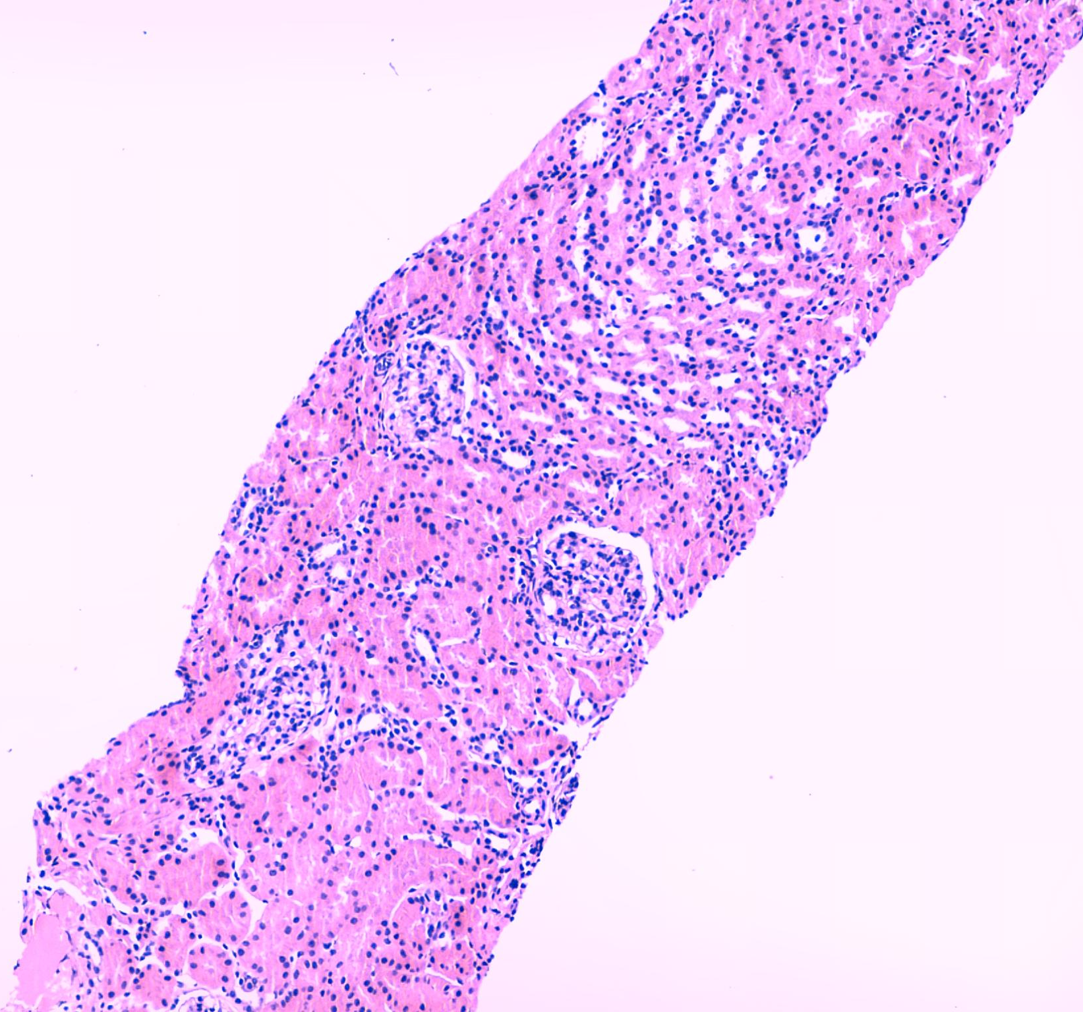
Cortical renal sin alteraciones morfológicas
Túbulos distales
Glomérulos
Túbulos proximales
Tinción H&E

Slide 7
Cortical renal sin alteraciones morfológicas
Glomérulo
Túbulo distal: Diámetro menor y célula epitelial con epitelio plano
Túbulo proximal: Célula epitelial con borde en cepillo
Tinción H&E

Slide 8
GLOMÉRULO
Es una red capilar entre la arteriola aferente y la eferente, cubierto por la cápsula de Bowman. El líquido filtrado desde los capilares circula por el espacio de Bowman hasta los túbulos renales donde se va formando la orina.
Cada glomérulo tiene 4-8 lóbulos compuestos por 3 tipos celulares y la matriz mesangial colágena
- Células epiteliales:
Parietales: junto a su membrana basal forman la cápsula de Bowman; se continúan con el epitelio visceral en el hilio del glomérulo, y con el epitetelio tubular al inicio del túbulo proximal.
Viscerales (Podocitos): recubren la superficie externa de la MB, tienen un cuerpo celular que contiene el núcleo, las proyecciones mayores que irradian desde el cuerpo y los pedicelos que descansa sobre la MB
- Células endoteliales: cubren la MB y la cara capilar del mesangio, tienen un citoplasma fenestrado
-Células mesangiales están rodeadas por matriz colágena
-Matriz mesangial colágena: cada lóbulo tiene 2-3 áreas mesangiales formadas por la matriz y células mesangiales.

Slide 9
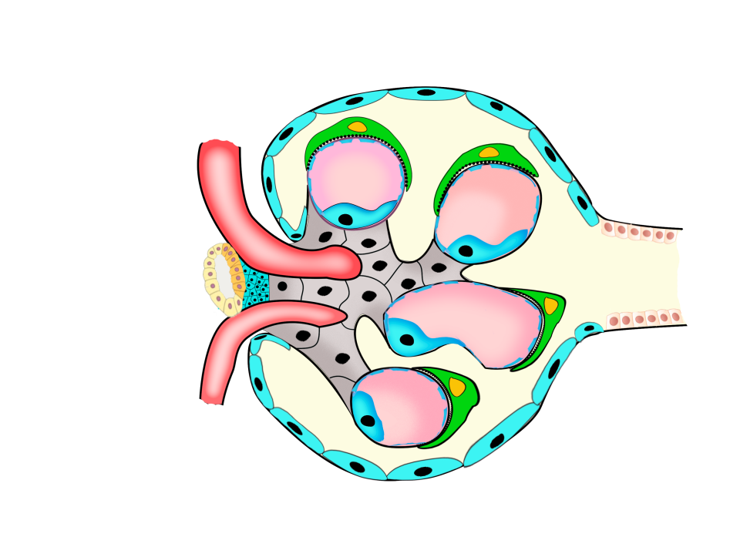
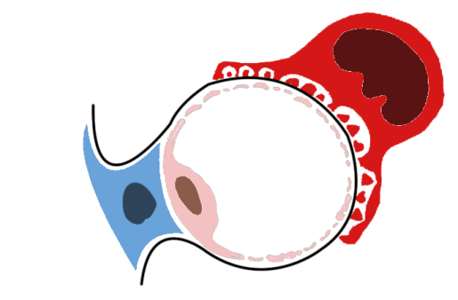
GLOMÉRULO
Cápsula de Bowman
Arteriola aferente
Célula endotelial
Polo
vascular
Luz capilar
Tubo contorneado distal
Podocitos
Mesangio
Aparato yuxtaglomerular
Tubo contorneado proximal
Espacio de Bowman
Pedicelos
Células endotelial
Arteriola eferente
Mesangio y
células mesangiales
Célula epitelial parietal

Slide 10
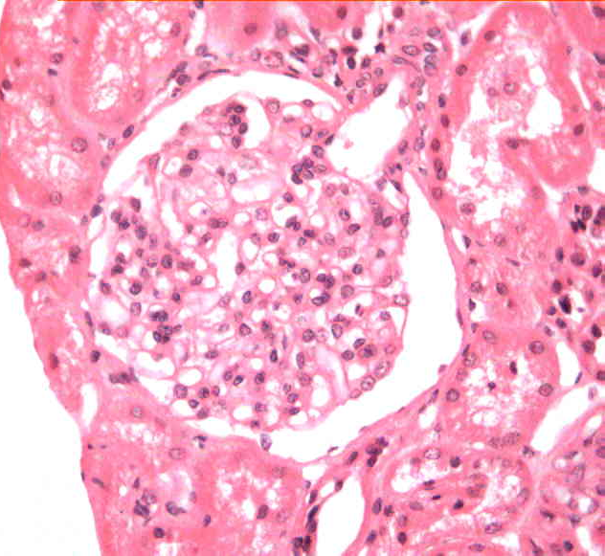
Glomérulo sin alteraciones morfológicas
Células mesangiales
Polo vascular
Luz capilar
Espacio de Bowman
Epitelio parietal
Tinción H&E

Slide 11
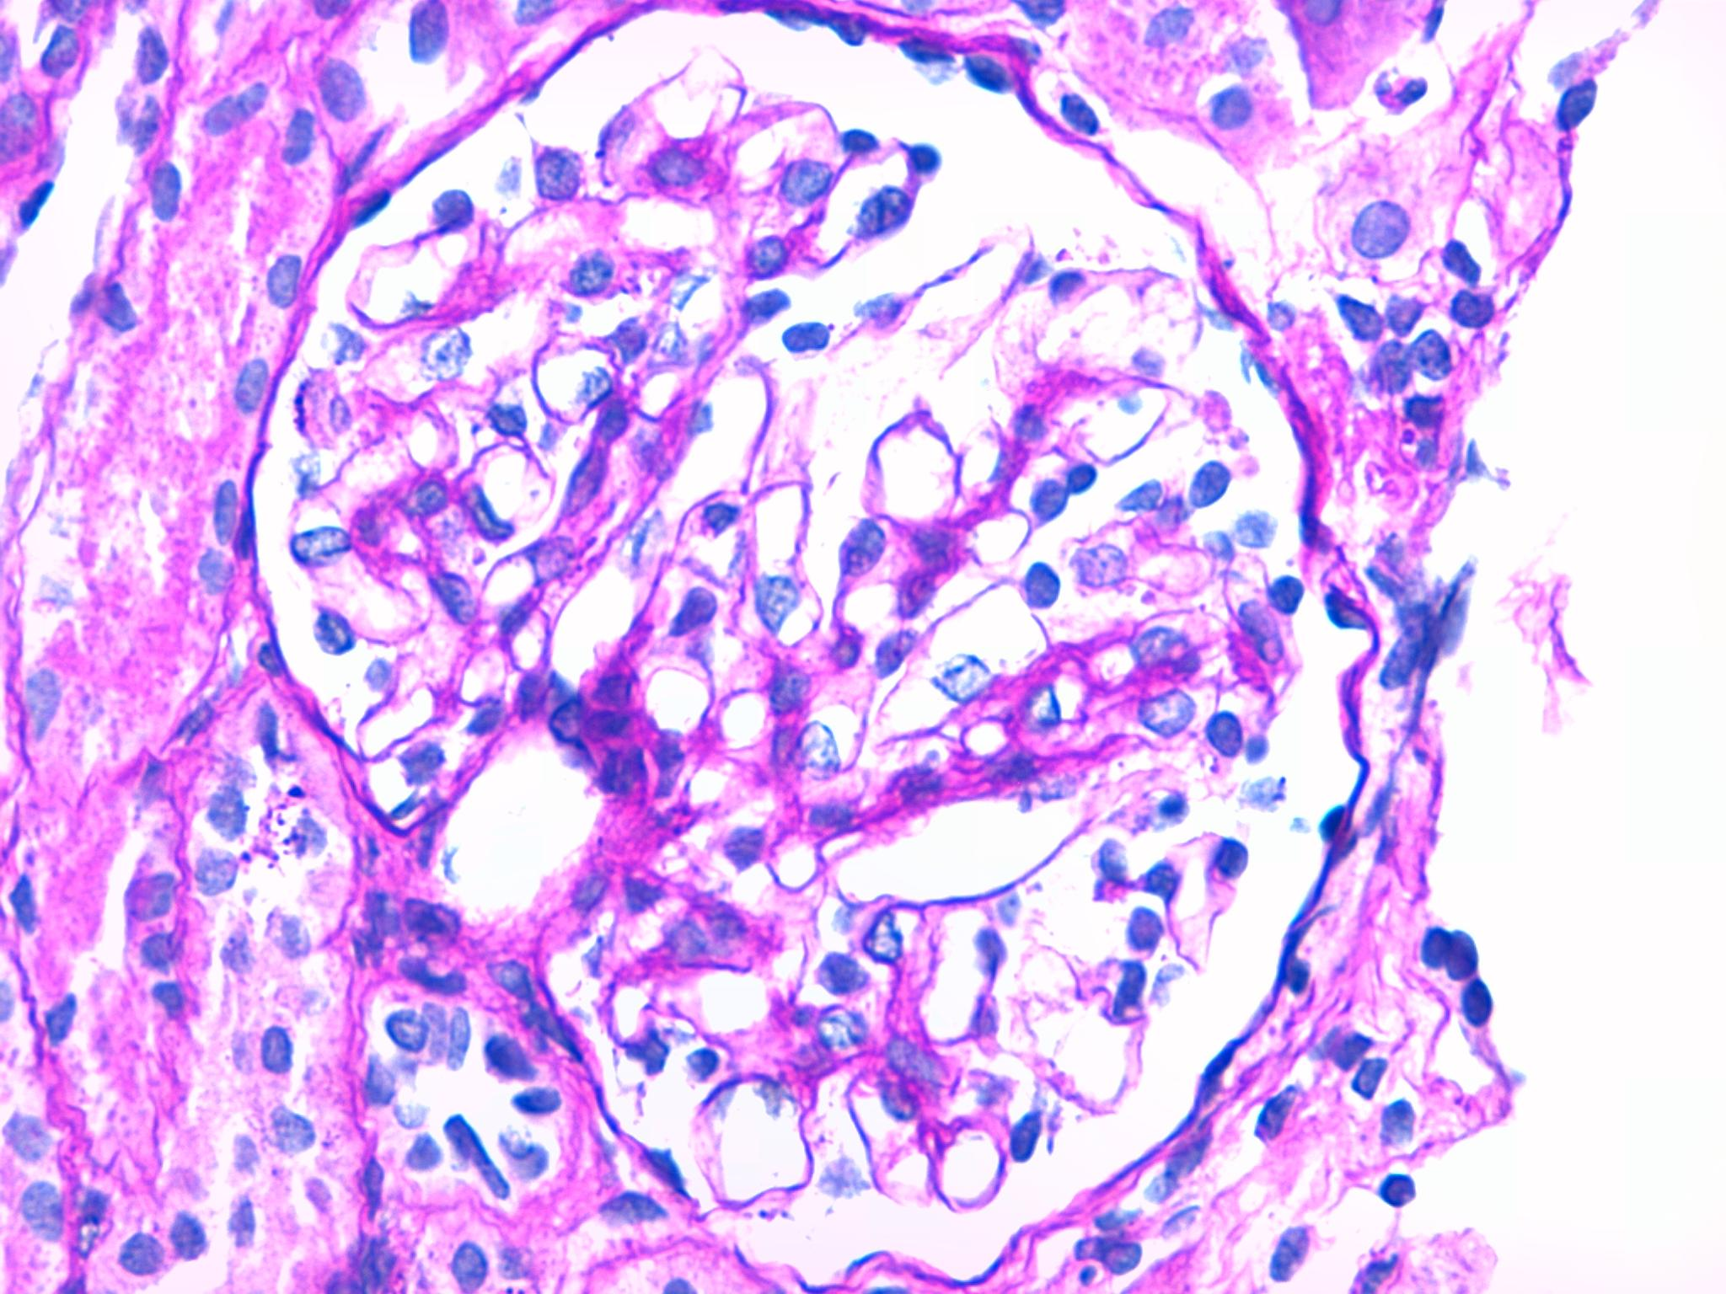
Glomérulo sin alteraciones morfológicas
Epitelio parietal
Epitelio visceral (podocitos)
Célula mesangial
Célula endotelial
Tinción PAS

Slide 12
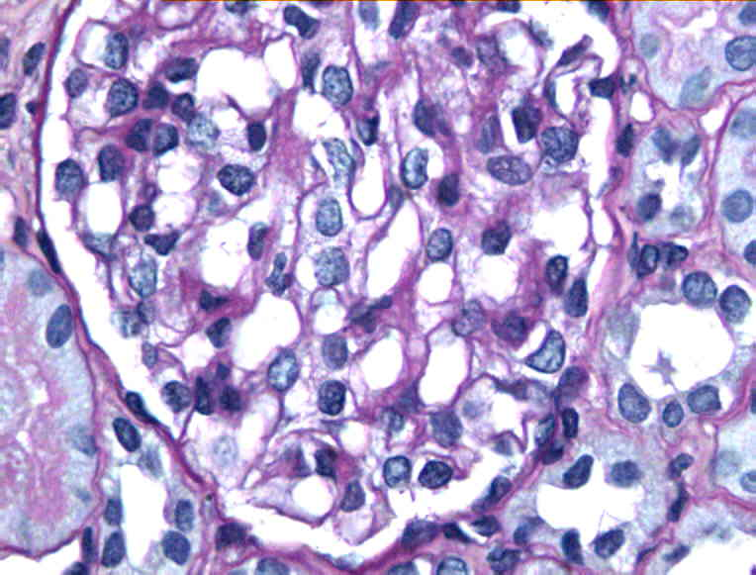
Glomérulo sin alteraciones morfológicas
Célula endotelial
Luces capilares patentes y permeables.
Tinción PAS

Slide 13
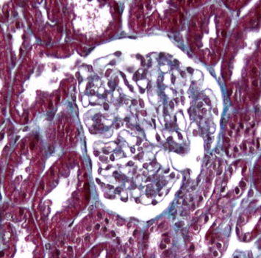
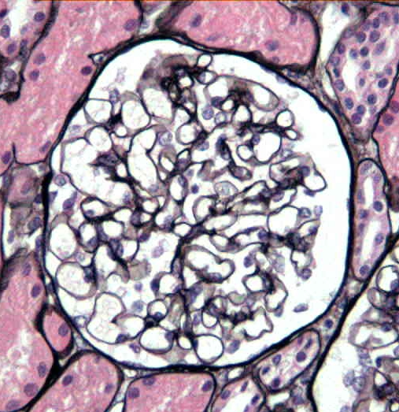
Glomérulo sin alteraciones morfológicas
Matriz mesangial
Luces capilares patentes y permeables
Tinción de plata
Tinción de tricrómico
Pared capilar fina.

Slide 14
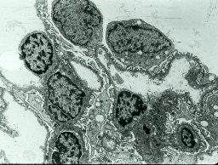
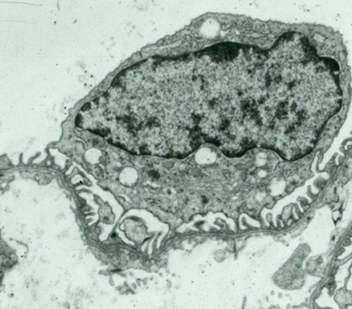
Ultraestructura de glomérulo normal
Membrana basal
Podocito (núcleo)
Pedicelos
Microscopía electrónica
Podocito (citoplasma)
Célula endotelial
Matriz mesangial

Slide 15
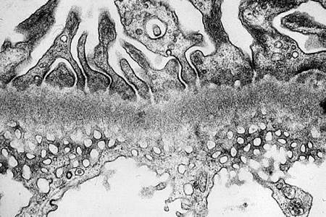
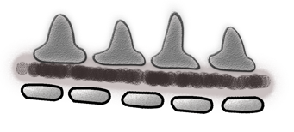

Barrera de filtración glomerular
Diafragma
de filtración
Célula epitelial = Podocito
(pedicelos)
Membrana Basal
Lámina rara externa
Lámina densa
Lámina rara interna
Endotelio vascular
fenestrado
Célula epitelial (podocito)
Membrana basal
Célula mesangial

Slide 16
Sistema tubular e intersticio
El sistema tubular tiene 4 tipos de túbulos:
Tubo contorneado proximal (TCP) (corteza)
Asa de Henle (AH) (delgada y gruesa) (médula)
Tubo contorneado distal (TCD) (corteza)
Tubo colector (TC) (Corteza y médula)
Esta compuesto por células epiteliales de revestimiento
El líquido filtrado en el glomérulo discurre por el TCP hacia el AH, que desciende hasta la médula renal. El AH está constituida por una rama descendente y otra ascendente, que a su vez tienen un segmento delgado y uno grueso. A continuación del AH, el líquido llega al TCD que se localiza en la corteza renal.
Al TCD le siguen el TC cortical. Hay de 8 a 10 conductos colectores corticales que se unen para formar un solo conducto colector mayor que discurre hacia el interior de la médula y se convierte en el conducto colector medular. Los conductos colectores se van uniendo y formando progresivamente conductos cada vez mayores que vacían su contenido en la pelvis renal.

Slide 17
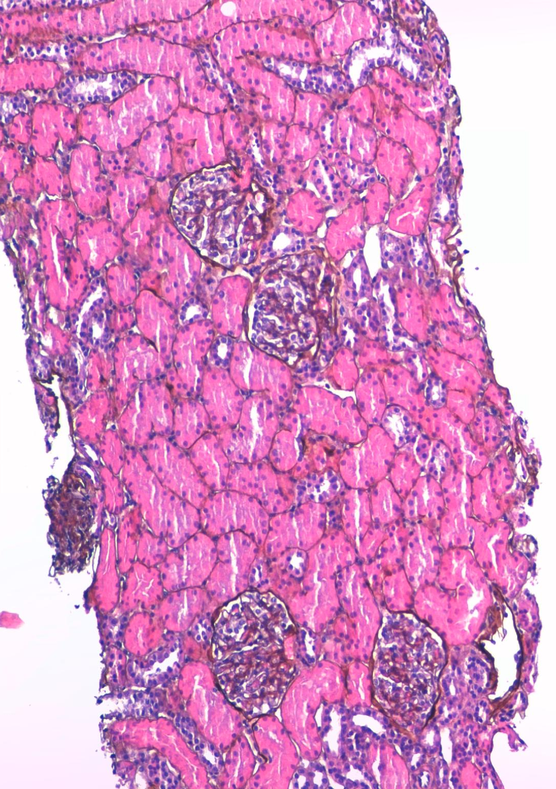
Cortical renal sin alteraciones morfológicas
Túbulo distal
Túbulo proximal
En la cortical normal, las células intersticiales (fibroblastos) no son patentes. Se observa una sección tubular adyacente a la siguiente, en contacto. La tinción de plata tiñe de color negro la membrana basal tubular.
Tinción de plata

Slide 18
Médula renal sin alteraciones morfológicas
Túbulo proximal
Los túbulos están pegados unos a otros (“back to back”)
Epitelio del túbulo proximal:
Células de citoplasma amplio y eosinófilo con prominente ribete en cepillo.
Tinción H&E

Slide 19
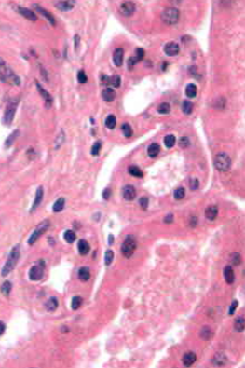
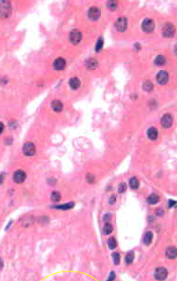
Sistema tubular cortical
Tubo contorneado proximal
Tubo contorneado distal
Epitelio cuboidal simple
Borde en cepillo
Citoplasma eosinófilo=acidófilo.
La eosina tiñe de rojo el citoplasma.
Membrana plasmática interdigitada
Epitelio cuboidal simple
No borde en cepillo
Citoplasma más claro y menos abundante
Menos acidófilo: halo claro alrededor de los núcleos
Membrana plasmática interdigitada
Túbulo Distal
Túbulo Proximal
Tinción H&E
Tinción H&E

Slide 20
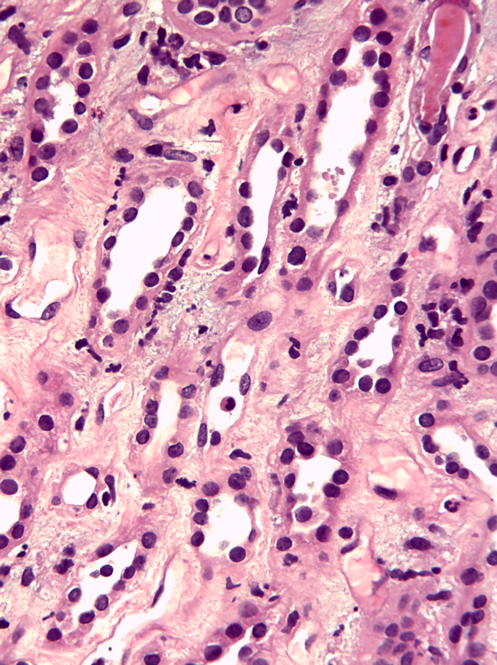
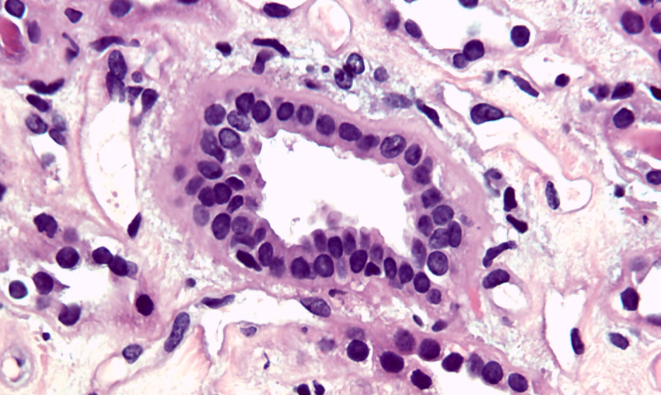
Sistema tubular medular
Segmento grueso:
Epitelio cuboidal simple
Asa de Henle
Segmento delgado:
Epitelio plano simple escamoso: capa delgada plana de células
Túbulo colector
Epitelio cuboidal simple

Slide 21
Vasos sanguíneos
La arteria renal entra a través del hilio renal y se ramifica hasta formar las arterias interlobulares, las arciformes, las interlobulillares y las arteriolas aferentes que terminan en los capilares glomerulares, donde se produce la filtración de la sangre para comenzar la formación de orina.
Los extremos distales de los capilares glomerulares se anastomosan hasta formar la arteriola eferente. Esta lleva a la segunda red capilar formando los capilares peritubulares, que rodean a los túbulos renales.
En definitiva: la circulación renal tiene dos lechos capilares, los glomerulares y los peritubulares, que están dispuestos en serie y separados por las arteriolas eferentes. Los capilares peritubulares continúan hacia los vasos del sistema venoso, que discurren paralelos a los vasos arteriolares, saliendo la sangre del riñón junto a la arteria renal y el uréter.

Slide 22
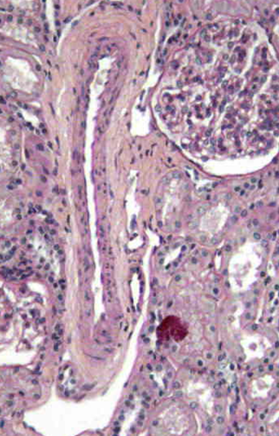
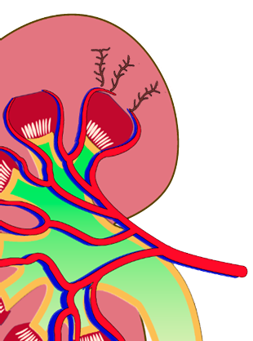
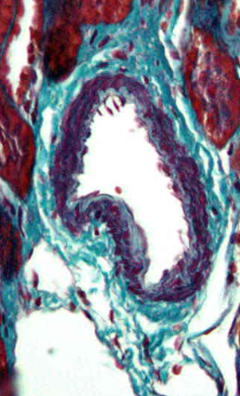
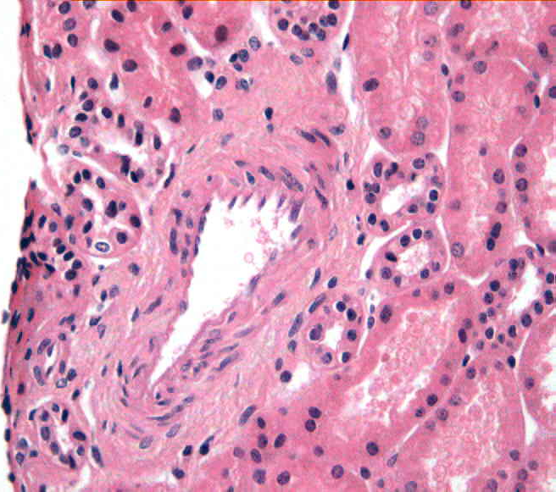
Arterias interlobares o interlobulares
Glomérulo
Interlobulillares
Arcuatas
Interlobar o interlobular
Vena y arteria
renal
Tinción H&E
En el riñón normal no hay separación entre el endotelio arterial y la elástica o muscular. No se identifica la íntima.
Muscular (compuesta por un par de capas de miocitos)
Intersticio
Intersticio
Endotelio
Endotelio
Elástica interna
Elástica interna
Tricrómico de Masson
Tinción H&E

Slide 23
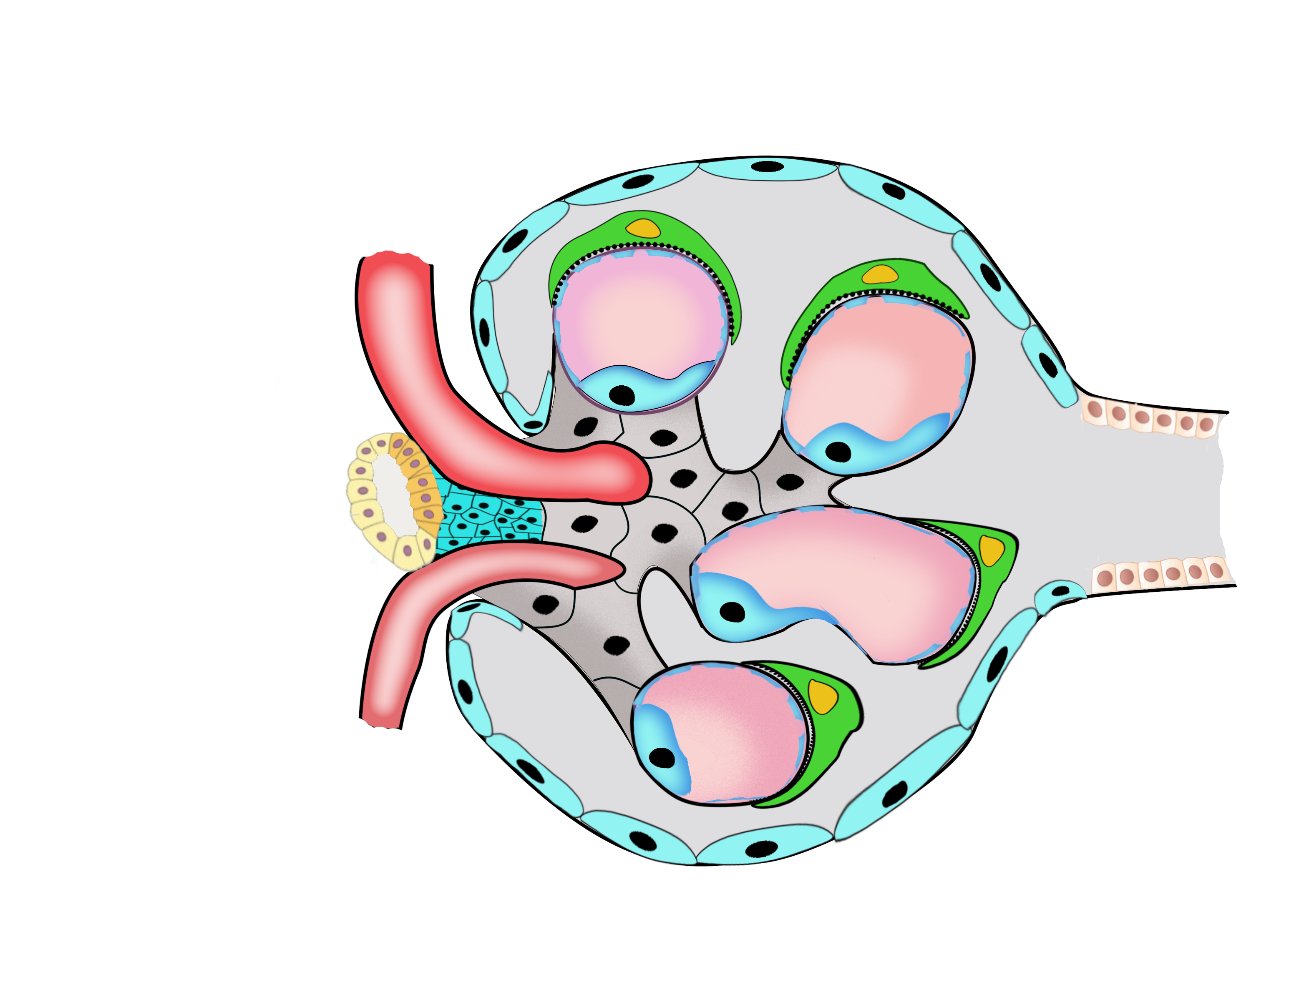
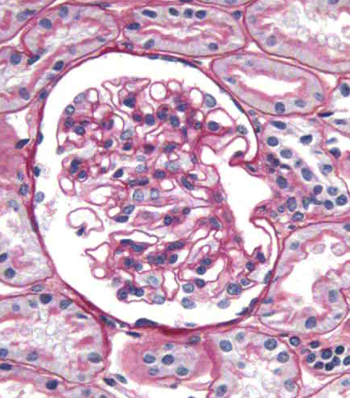
Aparato yuxtaglomerular
El aparato yuxtaglomerular está formado por la porción terminal de la arteriola aferente, la primera porción de la arteriola eferente, el mesangio extraglomerular (entre ambas arteriolas) y la mácula densa (una placa de células especializadas, de la porción recta del túbulo distal, que se adhiere al polo vascular del glomérulo)
Células mesangiales extraglomerulares
Mácula densa
Segmento especializado del túbulo distal.
Tinción de PAS

